Slide 1
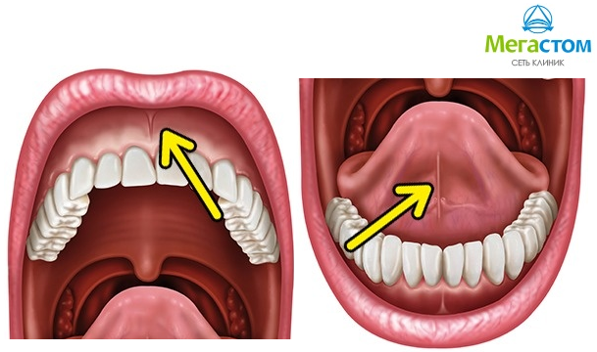
Пластика уздечки языка
Выполнила: Вазаева Л.
505 гр стом фак

Slide 2
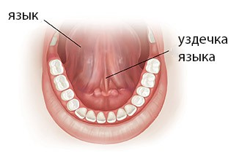
Уздечка — это маленькая перепонка, которая соединяет нижнюю часть языка и слизистую оболочку нижней челюсти. Несмотря на свои небольшие размеры, она выполняет очень важные функции: отвечает за формирование прикуса зубов, контролирует подвижность языка и работу мышц лица.

Slide 3
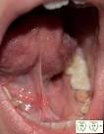

Классификация уздечек языка
1) тонкая, почти прозрачная уздечка, нормально прикрепляющаяся к языку;
2) тонкая полупрозрачная уздечка, прикрепляющаяся близко к кончику языка, вследствие чего при поднятии языка на его кончике образуется продольный желобок;

Slide 4

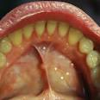
3) уздечка в виде плотного короткого тяжа, прикрепляющегося близко к кончику языка;
4) уздечка, тяж которой сращен с мышцами языка (нередко наблюдается при врожденной расщелине губы и неба);
5) уздечка малозаметна, так как волокна тяжа располагаются в толще языка;.

Slide 5
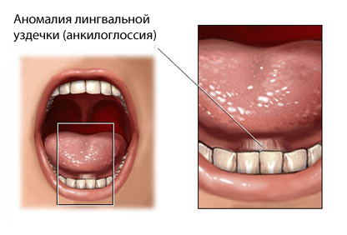
Встречаются три основные патологии уздечки языка, которые требуют хирургического исправления:
- Неправильная форма. Здоровая уздечка — это складка слизистой в форме дуги.
- Маленький размер. Средняя длина уздечки языка у взрослого составляет 3 сантиметра, у ребенка она короче. В случае анкилоглоссии уздечка не позволит полностью поднять язык вверх.
- Неправильное место крепления. Здоровая уздечка крепится к середине языка, а при патологии может быть сдвинута к кончику.

Slide 6
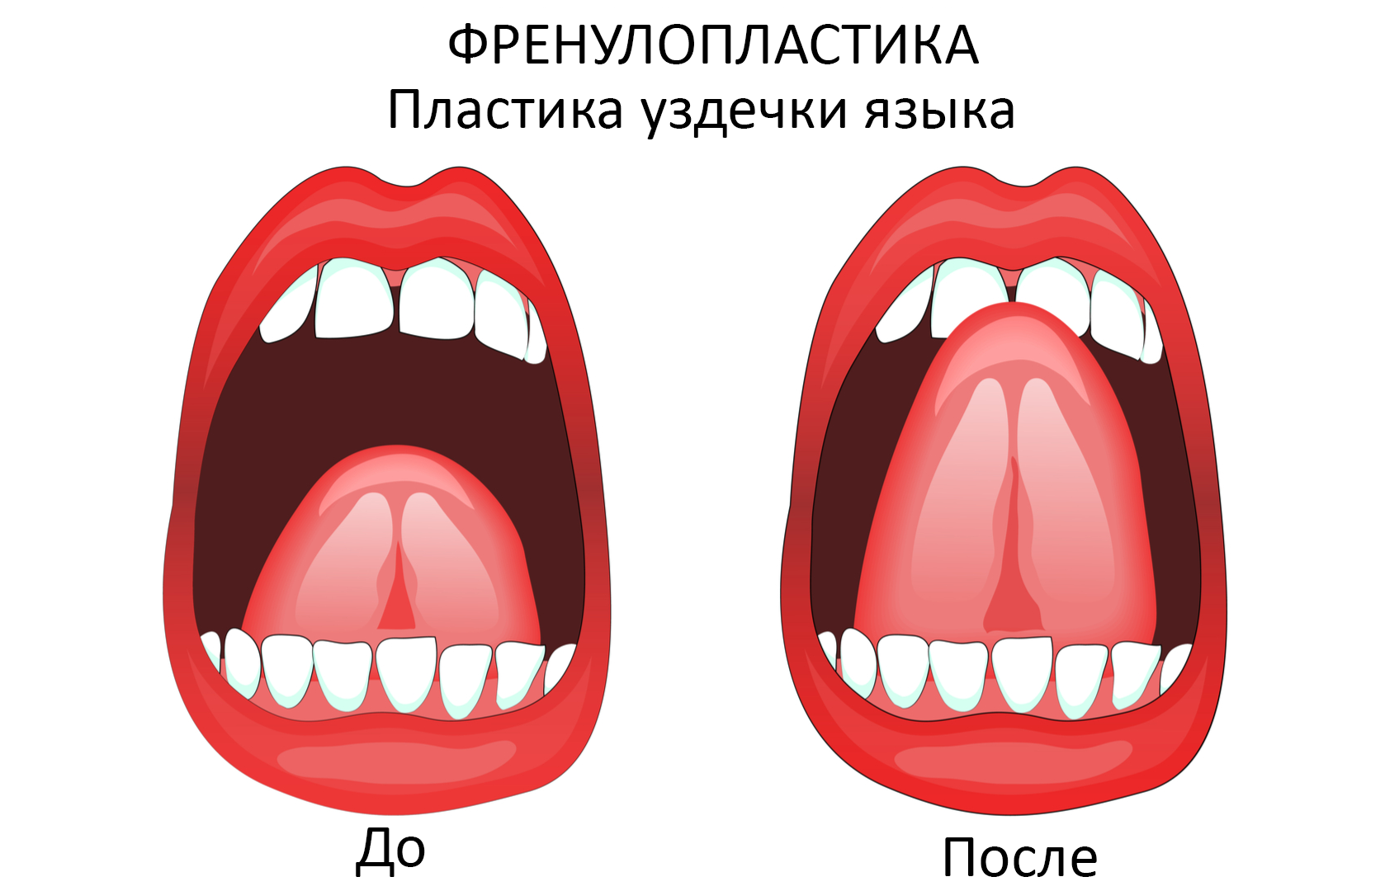
В некоторых случаях возникает необходимость провести пластику уздечки губы — складки слизистой, соединяющей губу и десну. Операцию делают во избежание нарушения дикции и формирования неправильного прикуса.

Slide 7
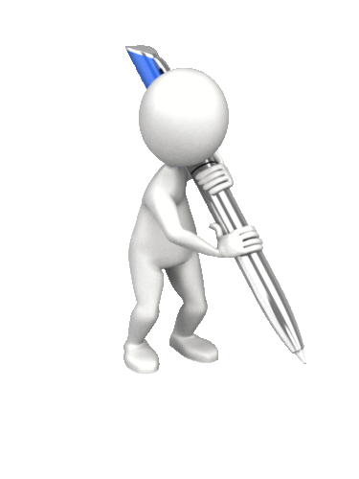
Когда и кому необходимо проводить пластику уздечки языка?
Чаще всего аномалию уздечки языка можно диагностировать у ребенка сразу после рождения. Тогда же и рекомендуется ее исправить. Тем не менее, пластику делают детям дошкольного и школьного возраста, а также взрослым. Операция показана в следующих случаях:
- Нарушение режима сосания у новорожденных.
- Дефекты дикции.
- Аномальная форма зубов и десен
- Подготовка к имплантации и протезированию

Slide 8

Методики операции
Существует два метода проведения пластики уздечки языка: традиционный (классический) и лазерный. Это более современный и безопасный метод. Лазер позволяет проводить операцию с большой точностью и не вызывает кровотечения после процедуры. Кроме того, нет необходимости накладывать швы, а сроки заживления значительно сокращаются. Это особенно важно, если нужно провести пластику уздечки лазером ребенку: малыш перенесет процедуру намного легче.
В зависимости от того, какая патология уздечки обнаружена, врач применяет одну из трех техник: разрезает уздечку, удаляет ее или же изменяет место крепления. От выбора техники зависят количество разрезов и их форма.

Slide 9

Операция может быть выполнена двумя методами:
- традиционный (при помощи скальпеля);
- с помощью хирургического лазера.
Процедура всегда проводится в амбулаторном порядке. Во время операции используется местная анестезия.
При традиционном хирургическом варианте корректировки уздечки языка обязательно проводится иссечение старых рубцов в том случае, если в младенческом возрасте уздечка уже подрезалась. Также формируется подслизистый лоскут и производится перенос места крепления лингвальной уздечки. После подрезания накладываются специальные саморассасывающиеся швы.
В процессе проведения операции требуется постоянно контролировать состояние устьев протоков подъязычных и поднижнечелюстных слюнных желез. Это необходимо, чтобы избежать повреждений.

Slide 10

При традиционном хирургическом варианте корректировки уздечки языка обязательно проводится иссечение старых рубцов в том случае, если в младенческом возрасте уздечка уже подрезалась. Также формируется подслизистый лоскут и производится перенос места крепления лингвальной уздечки. После подрезания накладываются специальные саморассасывающиеся швы.
В процессе проведения операции требуется постоянно контролировать состояние устьев протоков подъязычных и поднижнечелюстных слюнных желез. Это необходимо, чтобы избежать повреждений.

Slide 11
Френулотомия
– уздечке производится поперечный разрез, затем стягивается и сшивается в продольном направлении.
!!! Показание: Укорочение уздечки языка у грудных детей и низкое прикрепление уздечки губы
!!! Противопоказание: тяжелое общее состояние ребенка

Slide 12
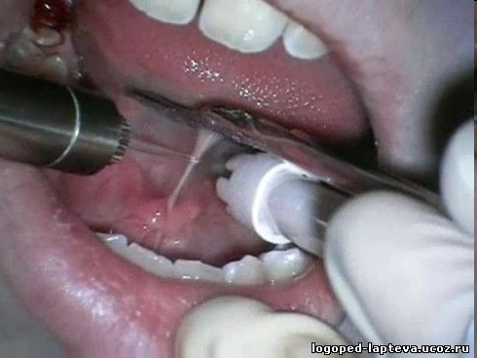
Пластика уздечек представляет собой:
френулотомию (рассечение уздечки)
френулоэктомию (иссечение уздечки)
френулопластику (перемещение места прикрепления уздечки)

Slide 13
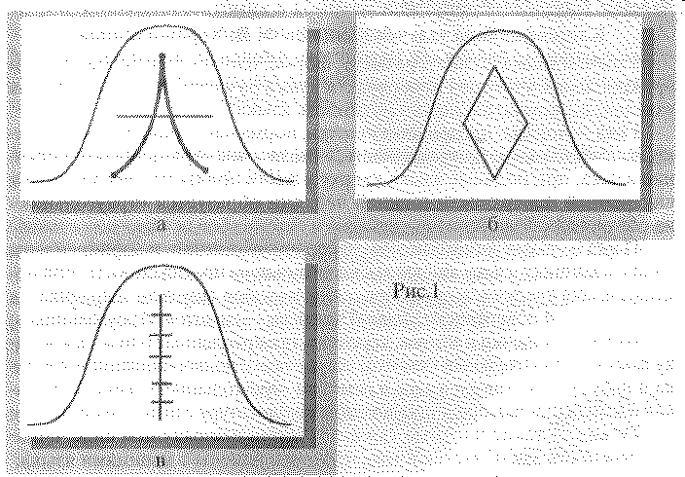

Slide 14
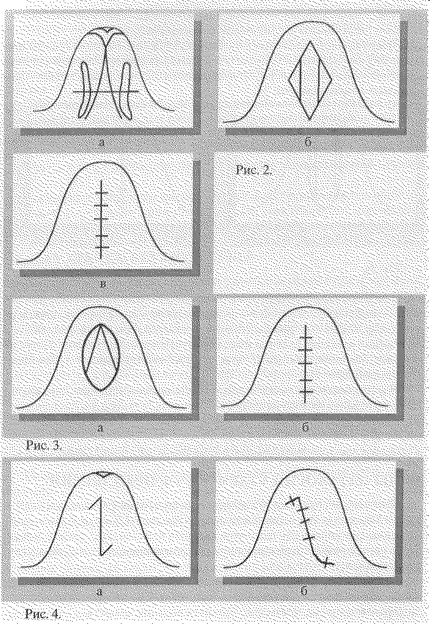

Slide 15
Френулоэктомия
– уздечка растягивается с помощью зажима, а затем иссекается между передними резцами. СО, прилегающая к разрезу, отслаивается, края раны сближаются и сшиваются.
!!! Показание: Наличие диастемы, в период смены фронтальных резцов (6-8лет)
!!! Противопоказание: ложная диастема (отсутствие боковых резцов верхней челюсти) , сформировавшийся постоянный прикус

Slide 17
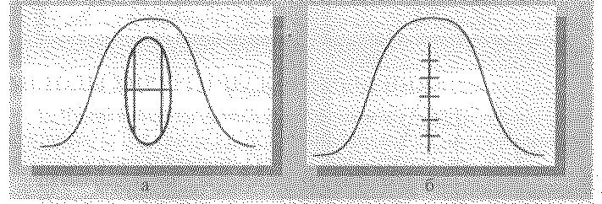
При рубцово-измененных уздечках (в результате бытовой травмы или послеоперационного осложнения) показано удаление, иссечение (френулэктомия) уздечки языка. Глубина иссечения уздечки зависит от глубины рубцовых изменений

Slide 18
Френулопластика
Перемещение треугольных лоскутов по А.А. Лимбергу
– уздечка вертикально разрезается посередине, и с обоих концов разреза под острым углом делается еще по одному надрезу, образуя рану формой «Z». Полученные треугольные лоскуты отслаиваются, сдвигаются друг к другу навстречу и сшиваются.

Slide 20
Лечение с помощью лазера обладает значительными преимуществами по сравнению с традиционной стоматологической хирургией:
- точность,
- бактериостатический эффект,
- отсутствие кровотечения,
- не требуется накладывание швов,
- более комфортные условия для пациента.
Лазерное оборудование работает в бесконтактном режиме. Врач-стоматолог направляет на уздечку сапфировый наконечник лазерного прибора, который формирует хорошо сфокусированный луч. Этот луч лазера эффективно «растворяет» ткани в нужном месте. Операция длится не более 5 минут.

Slide 21
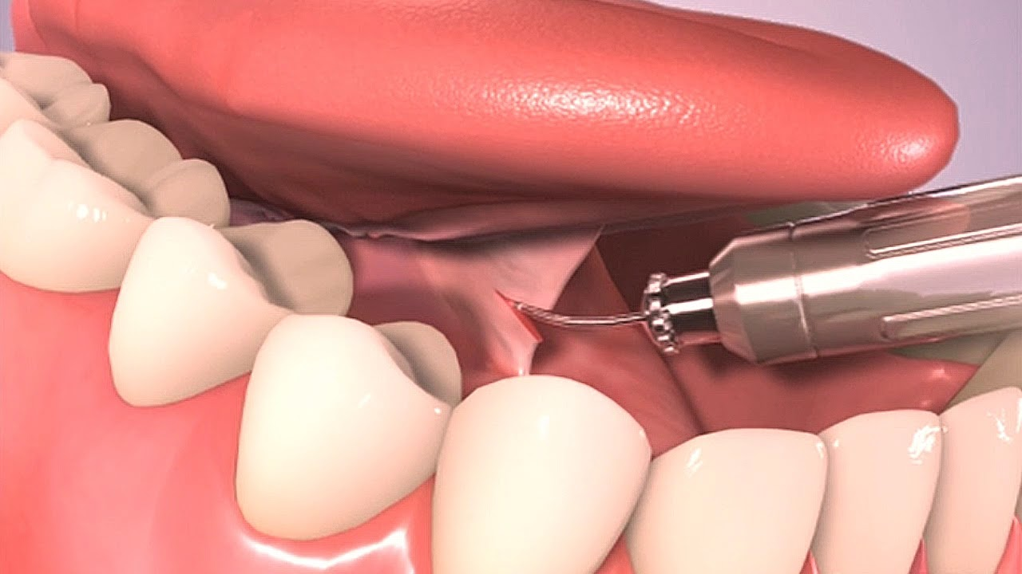
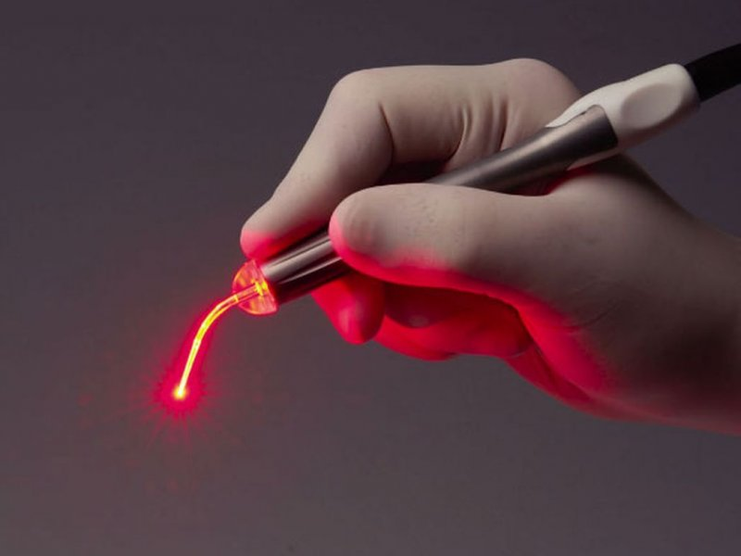

Slide 22
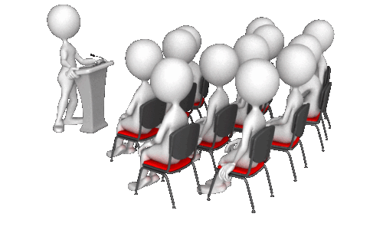
Послеоперационная терапия
В течение недели после операции необходимо обрабатывать полость рта антисептическими растворами (после каждого приема пищи). Для восстановления подвижности мышц языка рекомендуется выполнять назначенные врачом специальные упражнения.

Slide 23
